Slide 1
Principales caractéristiques cliniques et de développement
Caractéristiques | Conclusions typiques
Embryologie | Persistance anormale de l’intestin à travers l’anneau ombilical. Normalement, l’intestin moyen s’étire dans la base du pédicule embryonnaire après 6 semaines et retourne dans la cavité abdominale à la 12e semaine
Malformations associées (*) | 30-70 % ; anomalies chromosomiques 12-29 % ; autres syndromes 10-15 %
Syndromes | Beckwith-Wiedemann, Donnai-Barrow, Fryns Trisomie 18 et 13
(*) Les anomalies intestinales telles que la rotation anormale et l'atrésie de l'intestin ne sont pas considérées comme associées
Omphalocèle | 1
Notes:
Durant la 6e semaine de développement, l’intestin moyen subit une hyper-extension physiologique à travers le nombril durant laquelle une rotation intestinale et une élongation se produisent. Aux alentours de la 10e à la 12e semaines, l’intestin moyen revient dans la cavité abdominale pour y retrouver sa position anatomique normale. L’omphalocèle se traduit par une perturbation de ce processus, mais le mécanisme exact par lequel le phénomène se produit est inconnu.
Les nourrissons présentant un omphalocèle naissent souvent avec d’autres anomalies congénitales, y compris des anomalies chromosomiques telles que les trisomies 18 et 13 et d’autres syndromes. Les exemples de syndromes associés à l’omphalocèle comprennent le syndrome de Beckwith-Wiedemann, une anomalie congénitale de la croissance caractérisée par une grande taille, une grande langue (macroglossia), et de grands organes abdominaux parmi d’autres anomalies. Donnai-Barrow, un syndrome de malformations congénitales multiples, rare et souvent grave, présentant une dysmorphie typique du visage, des manifestations oculaires, une perte auditive, l’agénésie du corps calleux, et une déficience intellectuelle variable. Le syndrome de Fryns quant à lui est une affection génétique qui se caractérise par une hernie diaphragmatique congénitale, des doigts et orteils petits et trapus, et des traits du visage caractéristiques.

Slide 2
Caractéristiques épidémiologiques principales
Caractéristiques
Prévalence | *É.-U. : 1 nourrisson sur 5.386 naît avec un omphalocèle aux États-Unis chaque année 2,5 - 3,0 pour 10.000
Variabilité de la prévalence | Classification erronée avec le gastroschisis, l’exstrophie cloacale, le syndrome du « Limb body wall complex » (LBWC). Inclusion/exclusion des interruptions volontaires de grossesse en raison d’anomalies fœtales (ETOPFA) chromosomiques. Prévalence accrue dans la population noire non hispanique ; inférieure chez les asiatiques, y compris les japonais
Facteur de risque modifiable | Diabète pré-gestationnel, obésité ; carence en acide folique ?
* Source : (http://www.cdc.gov/ncbddd/birthdefects/omphalocele.html#ref)
Omphalocèle | 2
Notes:
L’omphalocèle se produit dans environ 3 naissances vivantes sur 10.000. La classification erronée du gastrochisis, de l’exstrophie cloacale, du syndrome du « Limb body wall complex » et de l’inclusion ou de l’exclusion des ETOPFA contribuent dans leur ensemble à la variabilité de la prévalence observée de l’omphalocèle. Une prévalence accrue de l’omphalocèle est observée parmi la population noire non-hispanique, tandis qu’une moindre prévalence est observée parmi la population asiatique. Un risque accru d’omphalocèle a été associé avec le diabète pré-gestationnel, l’obésité, et, sans données scientifiques solides, avec les carences en acide folique.

Slide 3
Diagnostic
Un examen physique post-accouchement permet de reconnaître facilement l’omphalocèle
Le diagnostic différentiel doit être réalisé avec les anomalies suivantes :
Hernie ombilicale : toujours recouverte par de la peau
Gastroschisis : le cordon ombilical est à sa place habituelle et ne fait pas partie de l’anomalie, aucune membrane recouvrant la hernie intestinale n’est visible
Pentalogie de Cantrell
Exstrophie cloacale
Syndrome du « Limb body wall complex »
Diagnostics prénatals non confirmés après la naissance
En raison de la probable difficulté à distinguer l’omphalocèle du gastroschisis sur une échographie prénatale, le diagnostic ne doit pas être établi sans confirmation postnatale
Omphalocèle | 3
Notes:
L’omphalocèle est habituellement facile à diagnostiquer lors de l’examen physique des nourrissons au moment de l’accouchement. Toutefois, une évaluation minutieuse est requise pour distinguer l’omphalocèle de l’hernie ombilicale, du gastroschisis, de la pentalogie de Cantrell, de l’exstrophie cloacale et du syndrome du « Limb body wall complex ». La distinction entre l’omphalocèle et le gastroschisis à l’aide d’une échographie prénatale étant quelquefois difficile, tous les diagnostics prénatals doivent être confirmés à la naissance.

Slide 4
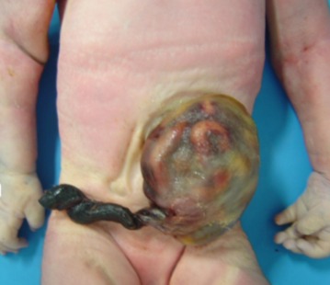
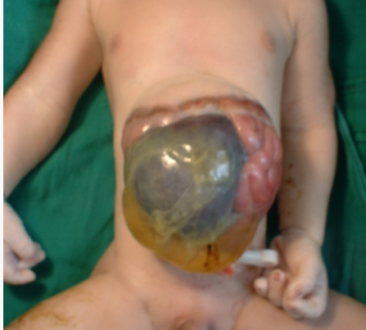
Variabilité de la taille, du contenu et du site
Taille : Petite : < 4 cm de diamètre Moyenne : 4-6 cm de diamètre Géante : > 6 cm de diamètre
Contenu : Intestins uniquement ou intestins et foie
Site : central - le plus fréquent
haut - rare
bas - très rare
Crédit photo : http://en.atlaseclamc.org
Omphalocèle | 4
Notes:
La dimension des omphalocèles varie de petite (moins de 4 cm de diamètre) à moyenne (de 4 à 6 cm), et géante (au-delà de 6 cm), les tailles petites et moyennes étant plus courantes que les omphalocèles géants. Le contenu varie également ; les omphalocèles de taille petite et moyenne ont tendance à ne présenter que des hernies intestinales, tandis que les omphalocèles géants présentent habituellement des hernies des intestins et des organes intra-abdominaux. L’emplacement des omphalocèles est généralement central, mais ils peuvent se placer plus haut dans de rares cas et exceptionnellement se situer plus bas.

Slide 5
Conseils pour la déclaration de cas
Décrire l’anomalie en précisant les organes sortant de l’abdomen
Décrire l’état du cordon ombilical, il peut être rompu
Prendre une photo, utile pour l’analyse
Décrire les malformations supplémentaires, le cas échéant, et les procédures suivies pour les évaluer
Indiquer si un généticien clinique a été consulté
Omphalocèle | 5
Notes:
Lorsque vous signalez un omphalocèle dans le formulaire de collecte de données, assurez-vous de décrire la malformation et de spécifier les organes formant une hernie à l’extérieur de l’abdomen. Veuillez décrire l’état du cordon ombilical et si la membrane de recouvrement est rompue. Prendre une photo dans la mesure du possible. Les informations supplémentaires et toutes les procédures utilisées pour leur évaluation doivent être décrites, si elles sont présentes. Toute consultation avec un généticien clinique doit également être indiquée.

Slide 6
ICD-10 RCPCH Liste et codification de l’omphalocèle
Q79 Malformations congénitales du système musculosquelettique, non classées ailleurs Exclut : torticolis (muscle sterno-cléido-mastoïdien) congénital (Q68.0)
Q79.0 Hernie diaphragmatique congénitale Exclut : hernie hiatale congénitale (Q40.1)
Q79.00 Hernie antérieure congénitale (foramen de Morgagni)
Q79.01 Hernie postéro-latérale congénitale (foramen de Bochdalek)
Q79.1 Autres malformations diaphragmatiques congénitales Malformations diaphragmatiques congénitales NOS
Q79.10 Éventration diaphragmatique congénitale
Q79.11 Agénésie hémi-diaphragmatique congénitale (unilatérale)
Q79.12 Agénésie diaphragmatique congénitale, agénésie hémi-diaphragmatique congénitale, bilatérale
Q79.2 Omphalocèle exomphale Exclut : hernie ombilicale (K42.-)
Q79.3 Gastroschisis
Q79.4 Syndrome de Prune Belly
Q79.5 Autres malformations congénitales de la paroi abdominale Exclut : hernie ombilicale (K42.-)
Q79.6 Syndrome d’Ehlers-Danlos
Q79.8 Autres malformations congénitales du système musculosquelettique Muscle accessoire Syndrome du ptérigion poplité Raccourcissement congénital des tendons Exclut : tendon d’Achille (Q66.81)
Q79.80 Brides amniotiques congénitales
Q79.81 Agénésie musculaire et/ou des tendons
Q79.82 Syndrome de Poland
Q79.9 Malformation congénitale du système musculosquelettique, non spécifiée Anomalie congénitale : .non spécifiée NOS} .malformation NOS} du système musculosquelettique NOS Anomalies non spécifiées des muscles, des tendons, des os, du cartilage ou des tissus conjonctifs
Omphalocèle | 6
Notes:
Cette diapositive énumère les codes ICD-10 pour l’omphalocèle parallèlement aux codes des syndromes associés et des diagnostics différentiels.

Slide 7
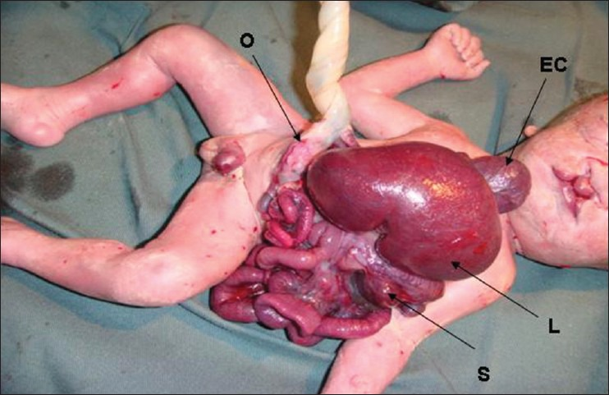
Pentalogie de Cantrell
Anomalie de la région supérieure de la ligne médiane de la paroi abdominale
Anomalie sternale inférieure
Anomalie diaphragmatique antérieure
Anomalies cardiaques : ectopie, anomalie péricardique
Omphalocèle, élevé
EC – ectopia cordis ; F – foie; R – rate ;
O – omphalocèle
Photo reproduite avec l’autorisation de : Chandran S, Ari D. J Clin Neonatol. 2013 Avril ; 2 (2) : 95-7.
Omphalocèle | 7
Notes:
La pentalogie de Cantrell est un type de malformation congénitale rare, caractérisée par une association d’anomalies affectant la région supérieure de la ligne médiane de la paroi abdominale, le sternum, le diaphragme, le péricarde et le cœur. La pentalogie de Cantrell se produit à des degrés différents, pouvant provoquer de graves complications potentiellement mortelles. La plupart des nourrissons ne développent pas toutes les anomalies et la variabilité du trouble d’un individu à l’autre peut être considérable. La cause exacte de la pentalogie de Cantrell est inconnue. La plupart des cas sont de nature sporadique.

Slide 8
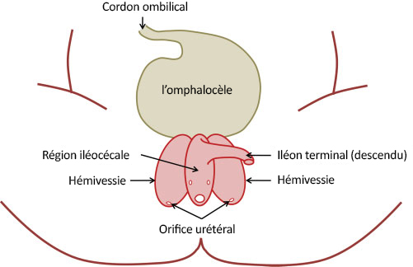
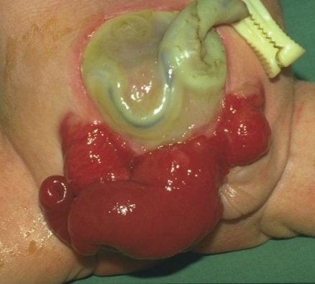
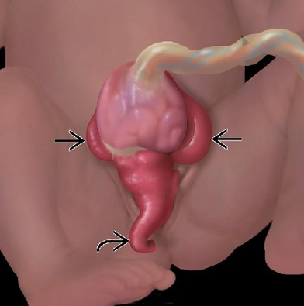
Exstrophie cloacale
The cardinal findings of cloacal exstrophy
include exstrophy of the hemibladders
with hindgut extrusion and imperforate anus [Les conclusions fondamentales de l’exstrophie cloacale incluent l’exstrophie des hémivessies avec extrusion de l’intestin postérieur et anus imperforé]
Feldkamp ML et al. Am J Med Genet C Semin Med Genet. 2011 Nov 15;157C(4):333-43.
Figure 1
Figure 2
Qualifié de syndrome d’OEIS (en anglais) :
Omphalocèle
Exstrophie vésicale ou cloacale
Imperforation anale
Anomalies Spinales
pour simplifier les composants communs observés chez les nourrissons présentant une exstrophie cloacale
Prévalence : 0,76 pour 100.000
Feldkamp ML et al. Cloacal exstrophy: an epidemiologic study from the International Clearinghouse for Birth Defects Surveillance and Research [Exstrophie cloacale : une étude épidémiologique de l’Organisation internationale des systèmes de surveillance des anomalies congénitales].
Am J Med Genet C Semin Med Genet. 2011 Nov 15;157C(4):333-43.
Figure 1 avec l'aimable autorisation de http://cai.md.chula.ac.th/lesson/atlas/N/ImgBig/
Figure 2 avec l'aimable autorisation de http://pediatricimaging.wikispaces.com/Smith-001-Cloacal+Exstrophy
Omphalocèle | 8
Notes:
Le syndrome de l’exstrophie cloacale est une forme rare de malformation (la prévalence varie de 1 cas toutes les 200.000 à 400.000 naissances) qui se caractérise par un éventail d’anomalies comprenant l’omphalocèle, l’exstrophie cloacale, l'imperforation anale, la séparation phallique avec epispadias, le diastasis pubien et les anomalies spinales. Cette maladie est également connue sous le nom de syndrome OEIS, que l’exstrophie soit vésicale ou cloacale.

Slide 9
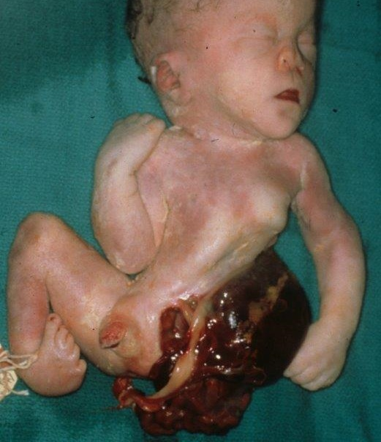
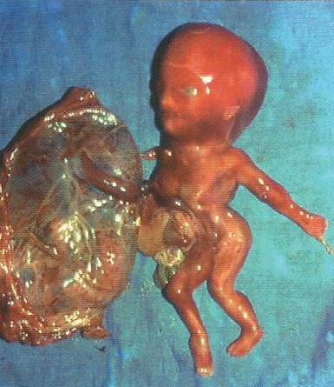
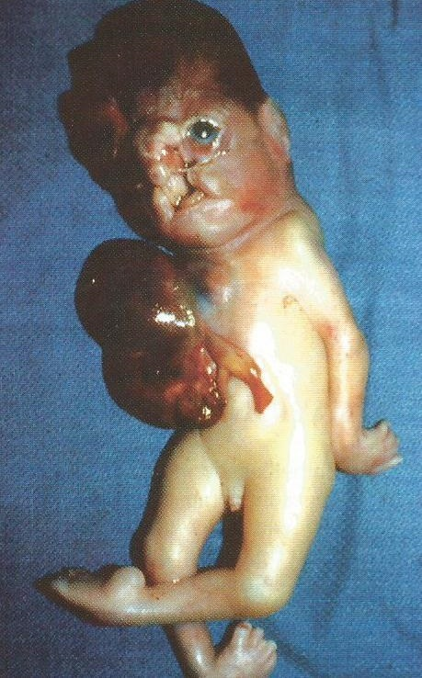
Syndrome du « Limb body wall complex »
Photo reproduite avec l’autorisation de : Jones LK, Jones CM, del Campo M. Smith’s Recognizable Patterns of Human Malformations [Profils reconnaissables de malformations humaines]. Elsevier Saunders. 2013
Malformation thoracique et/ou abdominoschisis et des membres, fréquemment associées avec une exencéphalie/un encéphalocèle atypique et des fentes faciales atypiques ; haute fréquence de malformations associées
Omphalocèle | 9
Notes:
Anomalie complexe impliquant des malformations de la paroi corporelle latérale, des réductions des membres, et occasionnellement des anomalies du tube neural, du cœur et autres.

Slide 10
ICD-10 RCPCH Liste et codification des Anomalies de l’abdomen et de la paroi thoracique antérieure
Q24.8 Autres malformations cardiaques congénitales spécifiées Ectopia cordis
Q64 Autres malformations congénitales du système urinaire
Q64.0 Épispadias Exclut : hypospadias (Q54.-)
Q64.1 Exstrophie vésicale Ectopie vésicale Extraversion de la vessie
Q64.10 Exstrophie cloacale Ectopie cloacale
Q76.7 Malformation congénitale du sternum Sternum déformé
Exclut : thorax en entonnoir (pectus excavatum) (Q67.6) thorax en carène (pectus carinatum) (Q67.7)
Q76.70 Absence congénitale du sternum
Q76.71 Sternum bifidum
Q76.78 Autre malformation congénitale du sternum spécifiée
Q76.8 Autre malformation congénitale du thorax osseux
Q76.9 Malformation congénitale du thorax osseux, non spécifiée
Q79.2 Omphalocèle Exomphale Exclut : hernie ombilicale (K42.-)
Q79.3 Gastroschisis
Q79.4 Syndrome de Prune Belly
Q79.5 Autre malformations congénitales de la paroi abdominale
Partie de pentalogie de Cantrell
Omphalocèle | 10
Notes:
Cette diapositive énumère les codes ICD-10 RCPCH de certaines anomalies pouvant se retrouver dans les maladies présentées antérieurement.

Slide 11
Conseils relatifs à la codification
L’omphalocèle, le gastroschisis, le Prune Belly ; l’ectopia cordis et les anomalies de la paroi thoracique antérieure ; l’exstrophie vésicale et l’exstrophie cloacale ont leur propre code
Les syndromes d’OEIS, du « Limb body wall » et de la pentalogie de Cantrell n’ont pas leur propre code et peuvent être codés au sein du Q87.8 générique : Autres syndromes de malformation congénitale spécifiés, non classés ailleurs, avec une extension locale spécifique ou l’ajout de codes OMIM ou Orphanet
Le code Q79.5 doit être utilisé lorsque le diagnostic d’omphalocèle n’est pas confirmé
Omphalocèle | 11
Notes:
Veuillez noter que l’omphalocèle, le gastroschisis, le Prune Belly, l’ectopia cordis et les anomalies de la paroi thoracique antérieure, l’exstrophie vésicale et l’exstrophie cloacale ont leur propre code. Les syndromes d’OEIS, du « Limb body wall complex » et de la pentalogie de Cantrell n’ont pas leur propre code et peuvent être codés au sein du Q87.8 générique : Autres syndromes de malformation congénitale spécifiés, non classés ailleurs, avec une extension locale spécifique ou l’ajout de codes OMIM ou Orphanet. Le code Q79.5 doit être utilisé lorsque le diagnostic d’omphalocèle n’est pas établi.

Slide 12
Des questions ?
Si vous avez des questions, veuillez envoyer un e-mail à centre@icbdsr.org ou à birthdefectscount@cdc.gov
Omphalocèle | 12
Notes:
Merci beaucoup d’avoir écouté cette présentation. Nous espérons que vous l’avez appréciée. Si vous avez des questions, veuillez envoyer un e-mail à centre@icbdsr.org ou à birthdefectscount@cdc.gov

